Slide 1
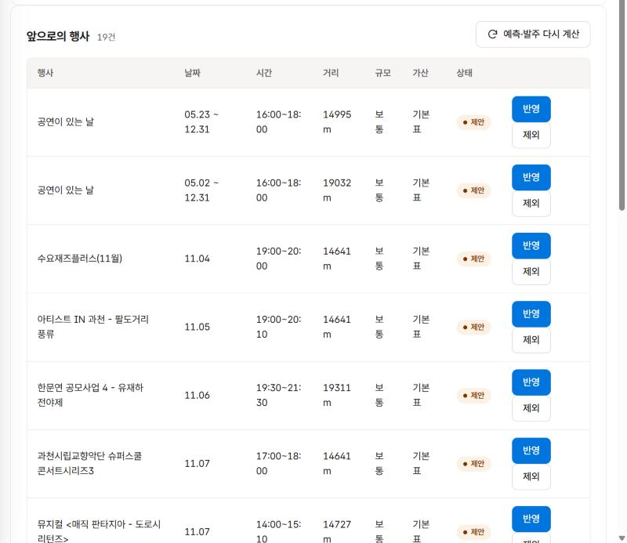
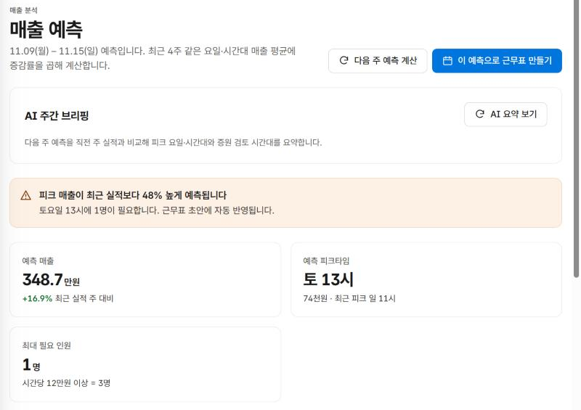
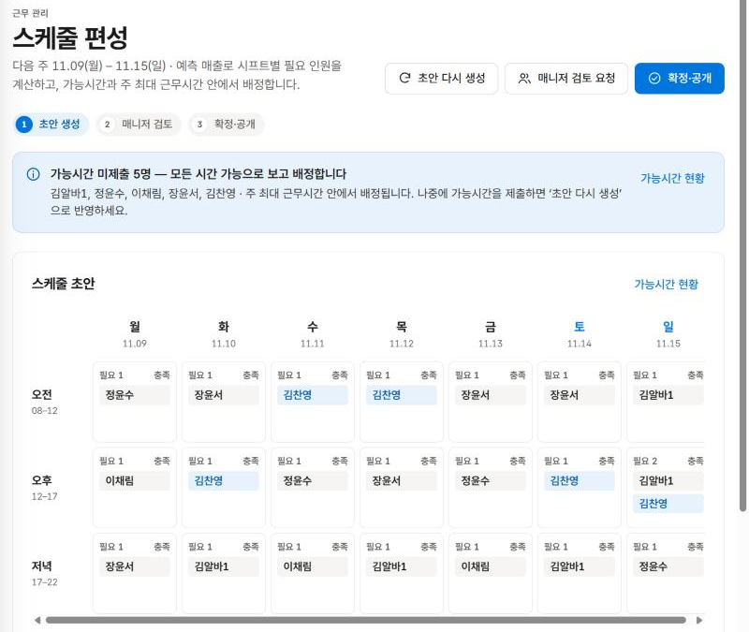
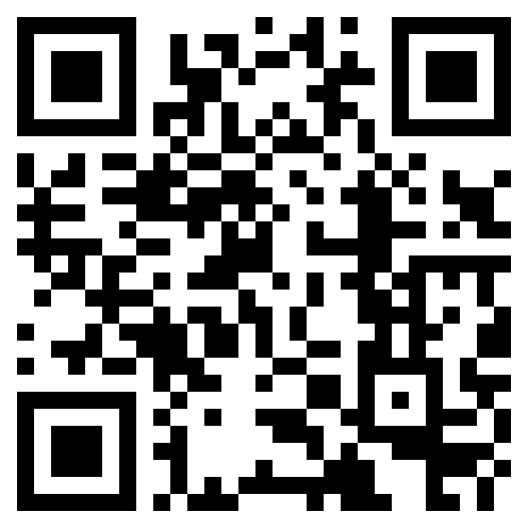
카페·식당 매출예측·근무표 자동화 솔루션
주변 행사까지 반영한 매출 예측으로 근무표를 자동으로
5조 · 김태현 · 김찬영 · 정윤수 · 장윤서 · 김기연 · 이채림 · 참여업체 나모웹비즈 주식회사
고객 문제
해결 방법
감으로 정하는 근무 인원과 발주
피크엔 인력 부족, 한산할 땐 과잉
메신저로 받는 알바생 가능시간
요일·시간대 매출로 다음 주 예측
주변 행사를 찾아 예측에 반영
예측으로 근무표 초안 자동 생성
대표 화면
주변 행사
매출 예측
근무표 자동 생성
대표 기능과 테스트 결과
기대 효과
주변 행사 기반 매출 예측
근무표 자동 생성
대표 시나리오 5개 모두 통과
행사 반영 시 예측 약 +10% 확인
점주: 데이터로 근무 인원·발주 결정
알바생: 내 가능시간이 반영된 근무표
손님: 재료 부족으로 인한 품절 감소
https://capstone-5-beryl.vercel.app
휴대폰으로 QR코드를 찍어 직접 사용해 보세요 ('점주로 시작하기'로 가입)
화면은 투썸 수원천천점 데이터로 2026.11.04에 캡처했습니다.

